Slide 1
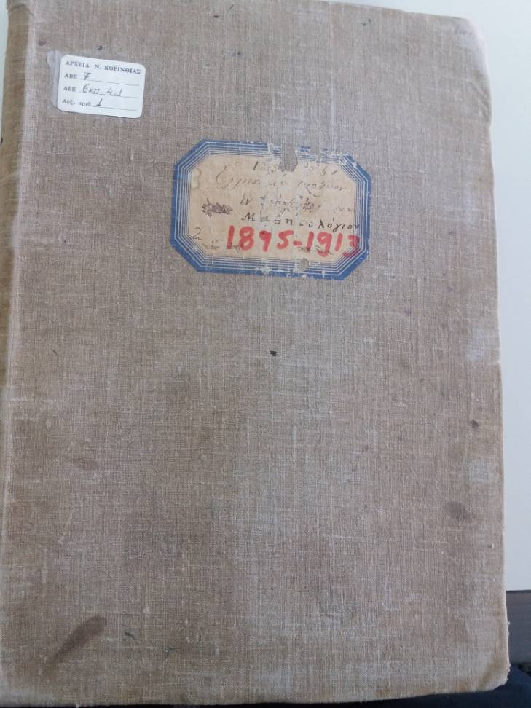
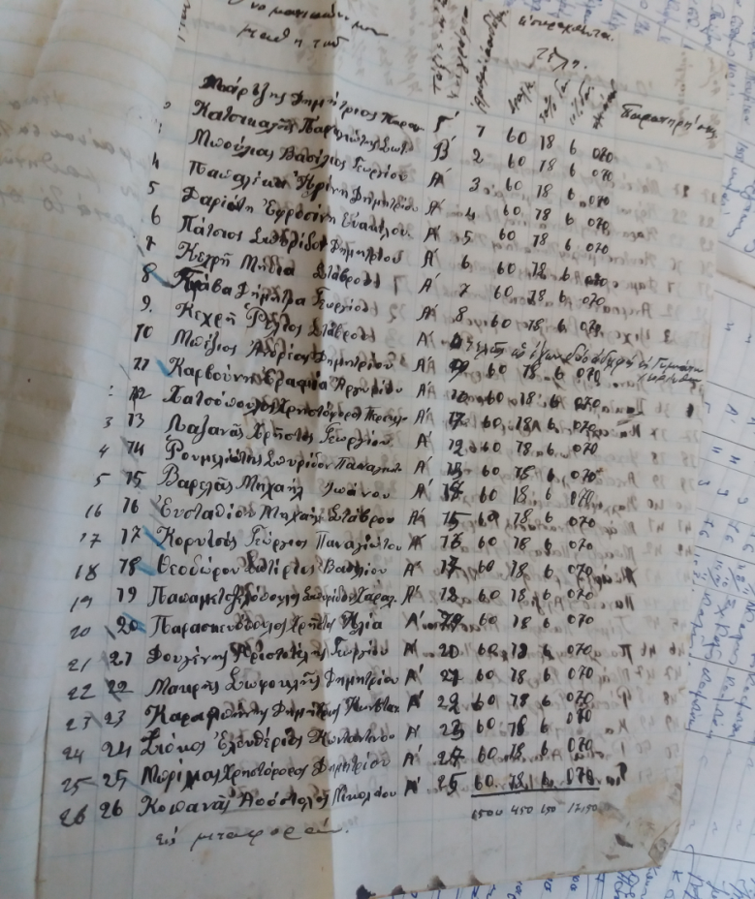
ΜΑΘΗΤΟΛΟΓΙΟ 1895 – 1913

